Slide 1

11
ООП (часть 2)

Slide 2

План занятия
Статические методы, методы класса, property
Метаклассы
Классы данных

Slide 3
Методы
Согласно модели данных Python, язык предлагает три типа методов:
статические
методы класса
методы экземпляра класса
Понимание принципов их работы поможет в создании красивого и эффективного кода

Slide 4
Методы экземпляра класса
Методы экземпляра класса принимают первым аргументом (self) указатель на экземпляр класса. Используя параметр self мы можем менять состояние объекта и обращаться к другим его методам. К тому же, используя атрибут self.__class__, можно получить доступ к атрибутам класса и, следовательно, возможность менять состояние класса.
То есть, через методы экземпляра класса можно менять как состояние объекта, так и состояние класса.

Slide 5
Методы класса
Методы класса принимают первым аргументом указатель на сам класс, такой указатель принято обозначать cls. Он указывает на класс, а не на объект этого класса. При декларации классовых методов используется декоратор @classmethod.
Методы класса привязаны к самому классу, а не к его экземплярам. Они могут менять состояние класса, что отразится на всех объектах этого класса, но не могут менять состояние конкретного объекта.

Slide 6
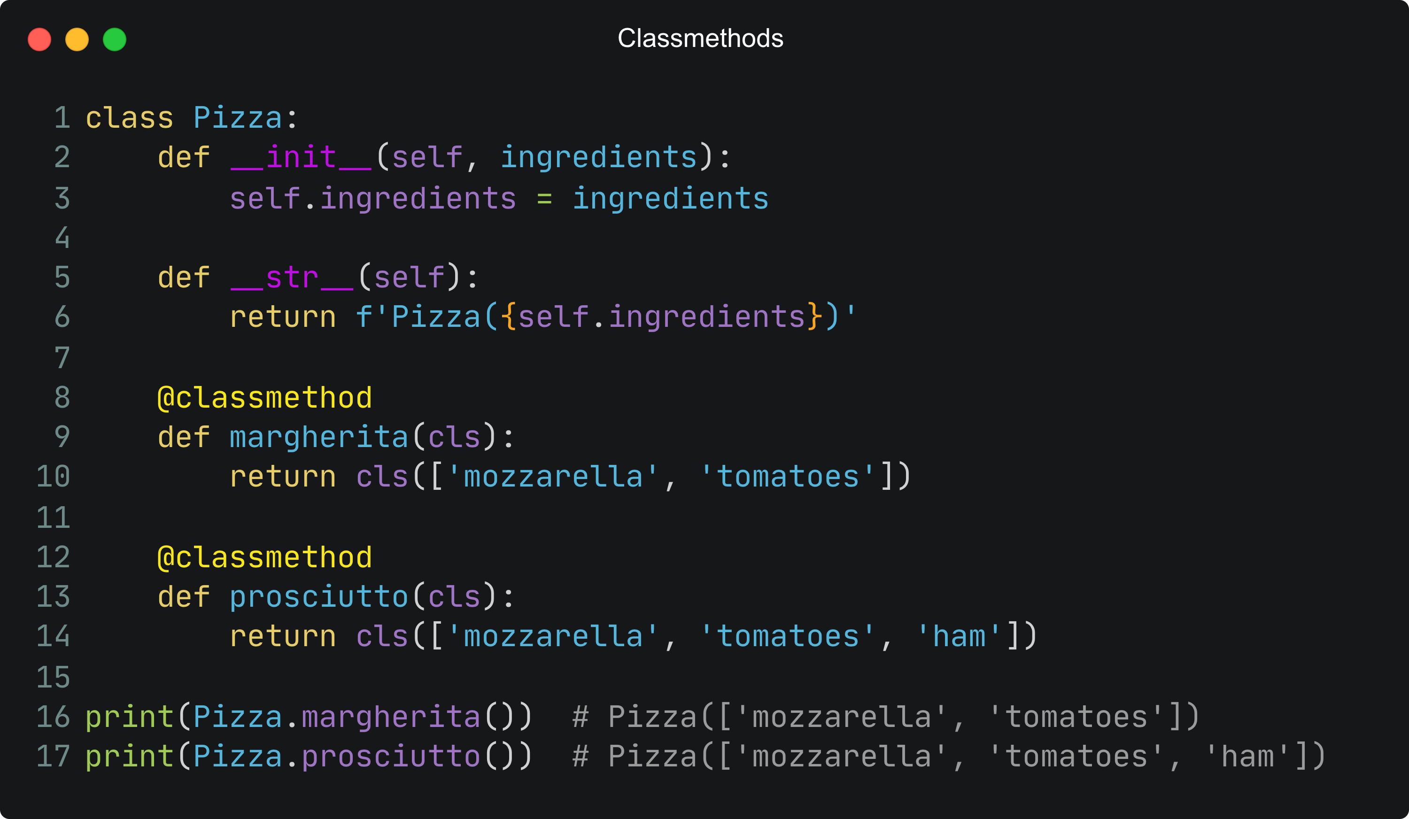
Методы класса (пример)
Методы класса можно использовать в качестве фабричных функций для предоставления интерфейсов для создания необходимых объектов.

Slide 7
Методы класса (пример)
Такой приём можно использовать, чтобы придерживаться принципа DRY (Don’t Repeat Yourself).
В данном примере мы можем использовать фабричные функции для создания новых объектов класса Pizza в нужной нам конфигурации. Внутри все они используют один конструктор __init__ и, с другой стороны, позволяют определить альтернативные конструкторы. Python допускает только один метод __init__, так что использование методов класса позволяет столько альтернативных конструкторов, сколько потребуется.

Slide 8
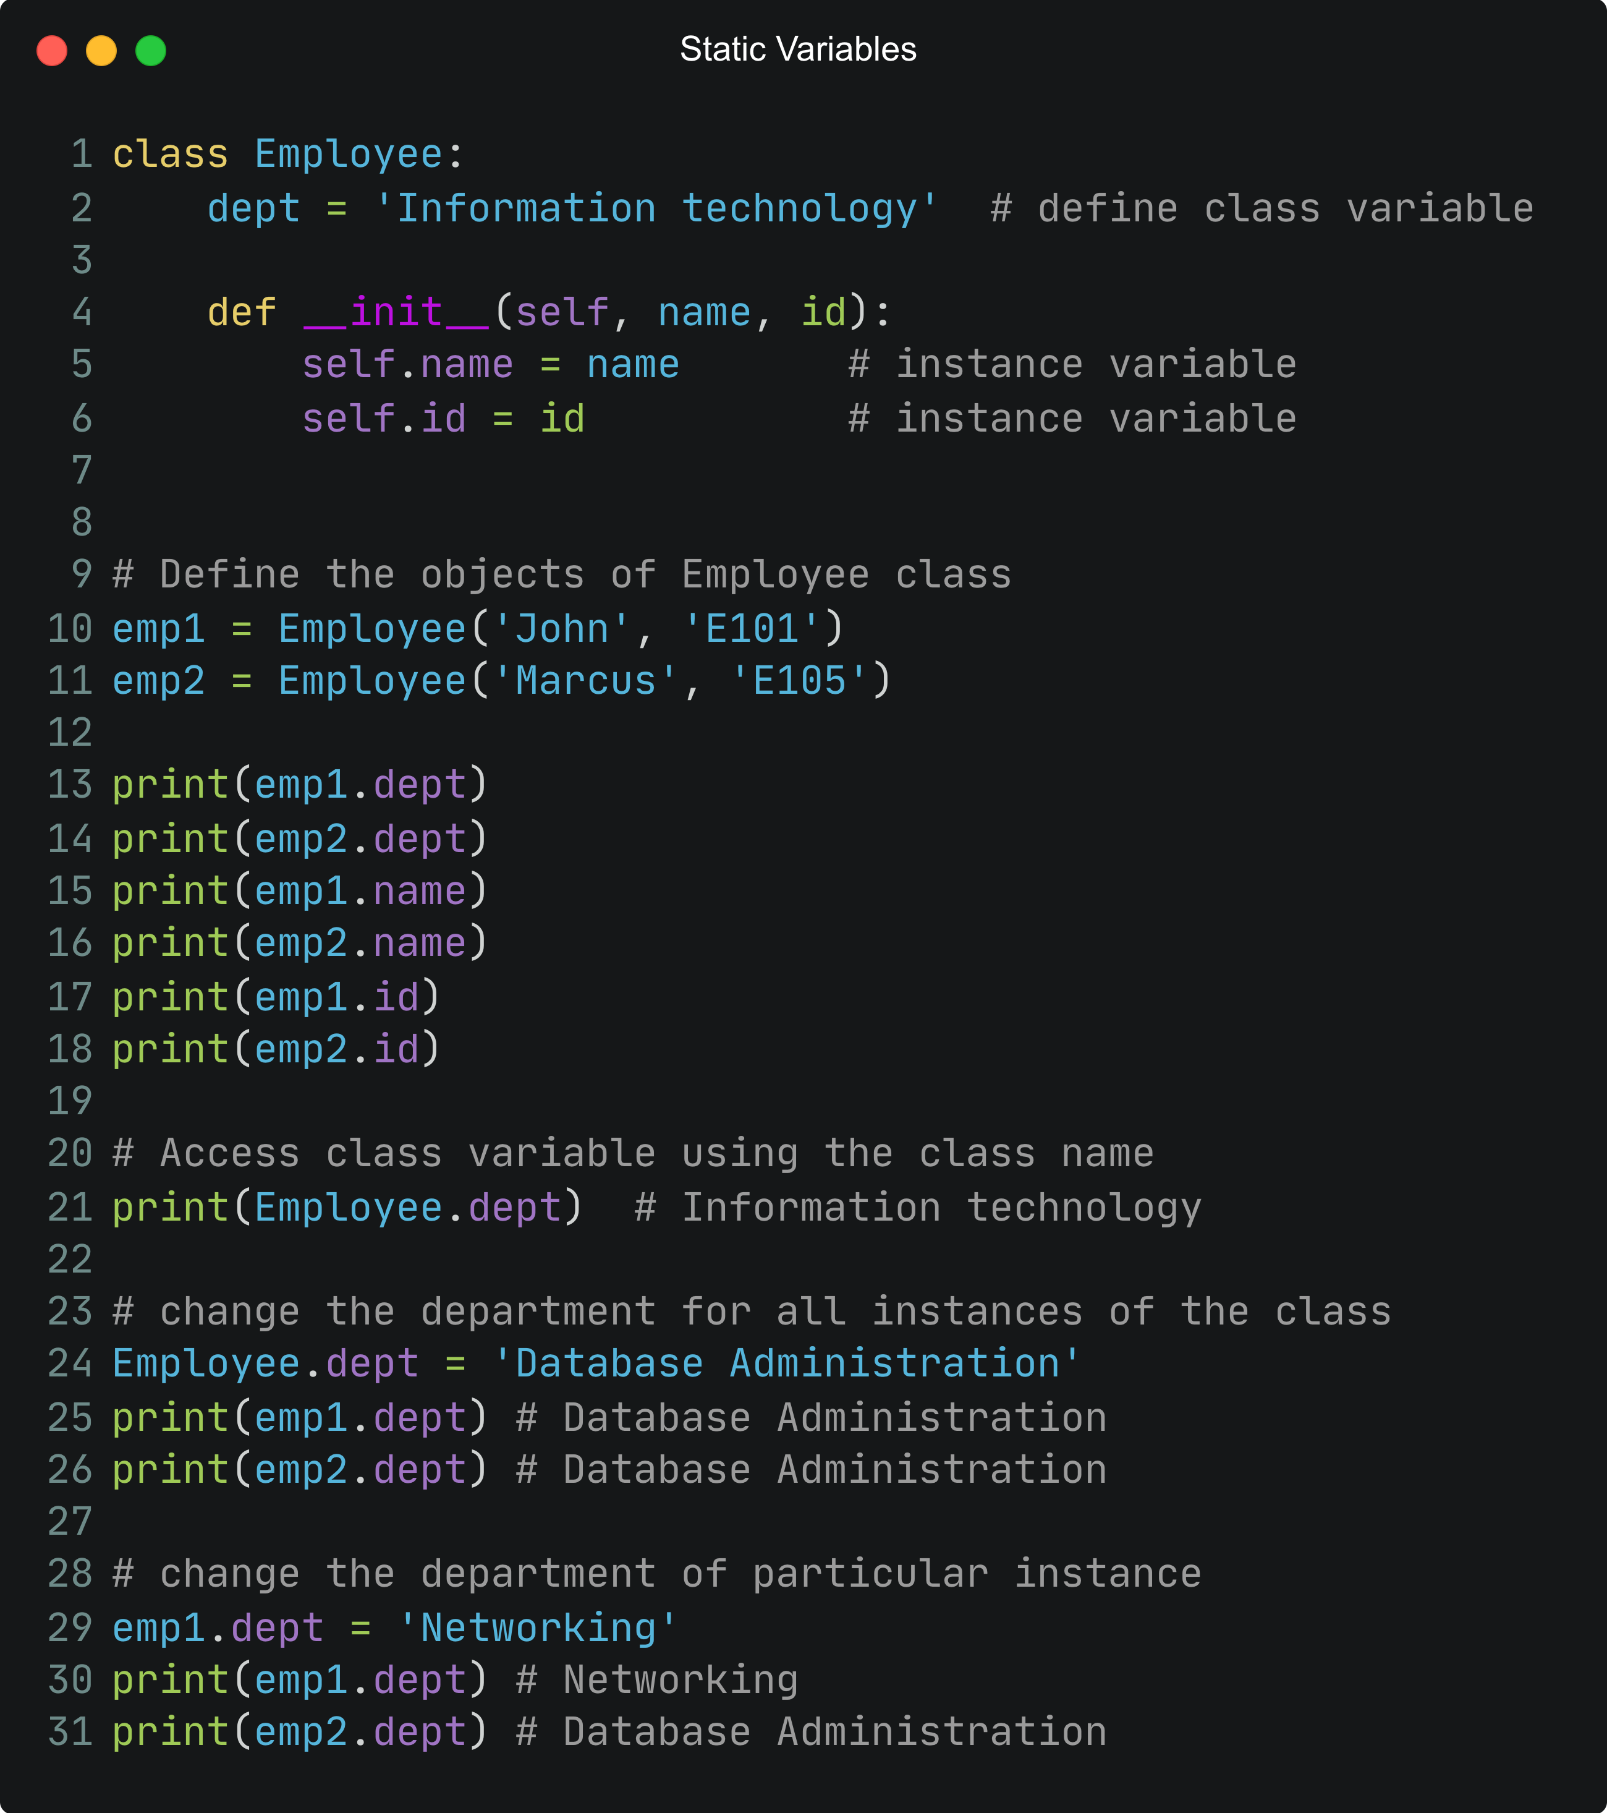
Статические переменные
Когда мы объявляем переменную внутри класса, но вне метода, она называется статической переменной или переменной класса. Её можно вызвать непосредственно из класса, но не через экземпляры класса.

Slide 9
Статические методы
Статические методы в Python похожи на статические переменные, которые привязаны к классу, а не к объекту класса. Статический метод можно вызвать без создания экземпляра класса. У статического метода нет ссылки на экземпляр объекта (нет параметра self) и нет ссылки на класс (нет параметра cls), так что он не может менять состояние объекта или состояние класса.
Статические методы делают код более удобным в отношении импорта по сравнению с обычными функциями, так как нет необходимости импортировать каждую функцию отдельно, нужно лишь импортировать определённый класс с полным набором определённых в нем статических методов.

Slide 10
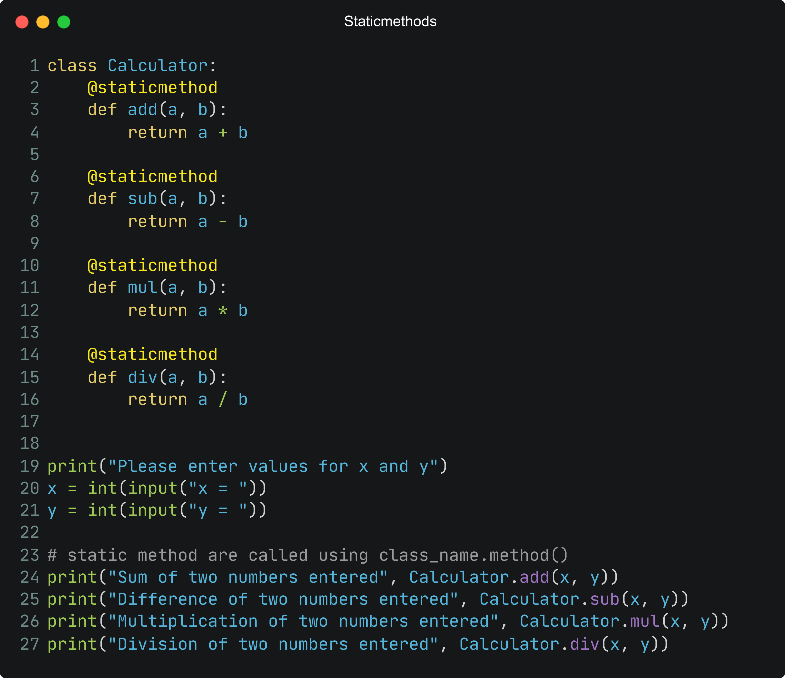
Статические методы
Статические методы чаще всего используются в качестве вспомогательных функций, которые абсолютно независимы от состояния класса или его экземпляра

Slide 11
Property
Декоратор @property облегчает создание свойств в классах Python. Свойства выглядят как обычные атрибуты (поля) класса, но при их чтении вызывается геттер, при записи – сеттер, а при удалении – делетер.
Свойства нужны для лёгкой и эффективной работы в стиле ООП. Следуя принципу инкапсуляции, с полями класса не работают напрямую, они сокрыты. В интерфейс взаимодействия с полями класса выводятся геттеры и сеттеры. Кроме того, геттер может производить вычисления, если свойство не хранится в классе, а является результатом вычисления какой-нибудь математической формулы. А сеттер может проверять входные данные на корректность.

Slide 12
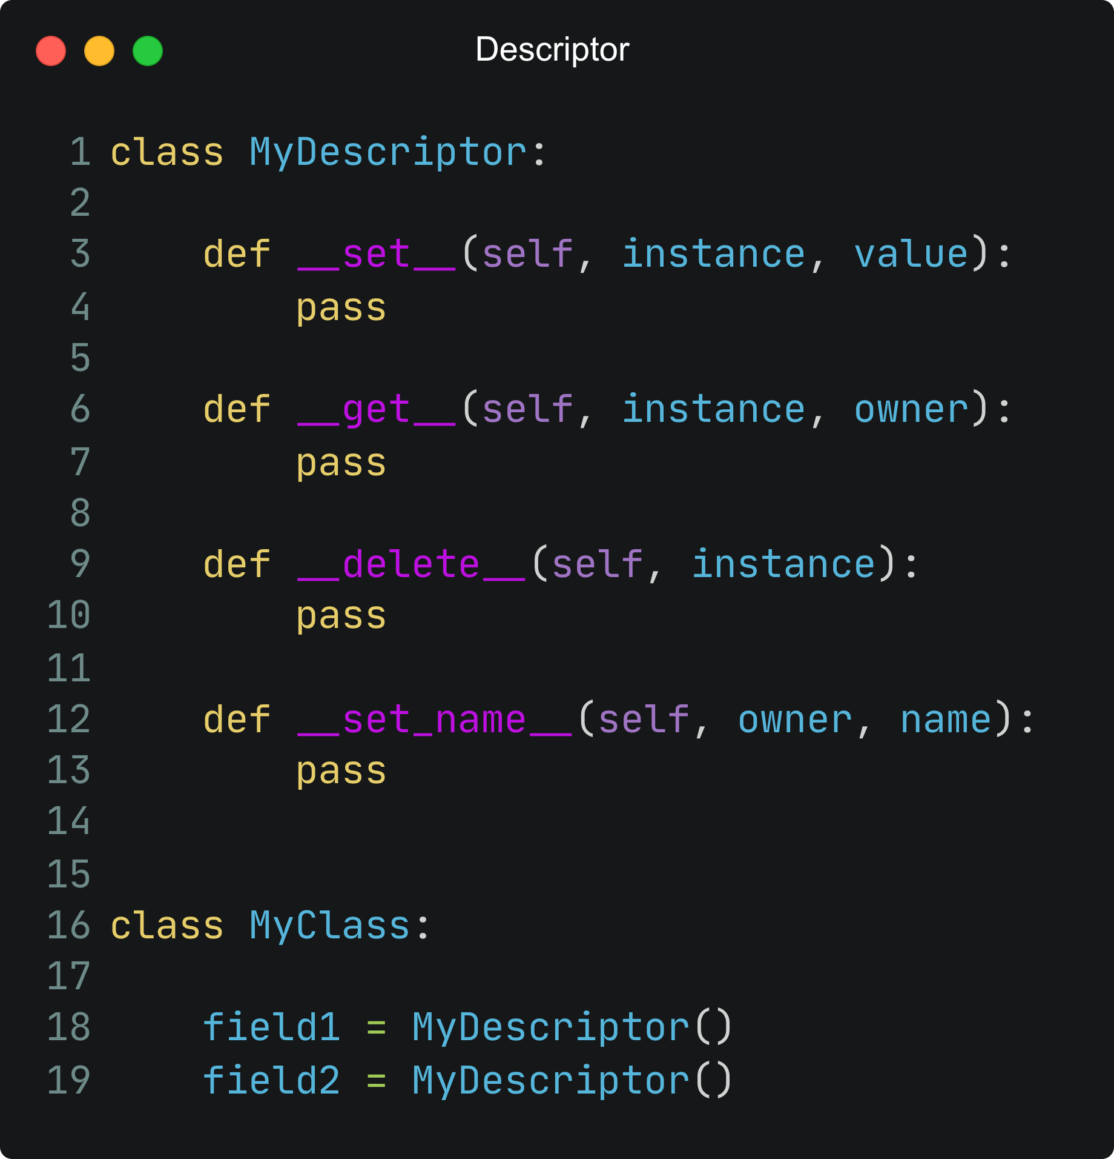
Property
Декоратор property возвращает объект-дескриптор.
Вообще, для реализации дескриптора классу необходимо определить один или несколько методов, входящих в протокол дескрипторов. Если бы мы хотели самостоятельно описать дескриптор, выглядел бы он примерно так.

Slide 13
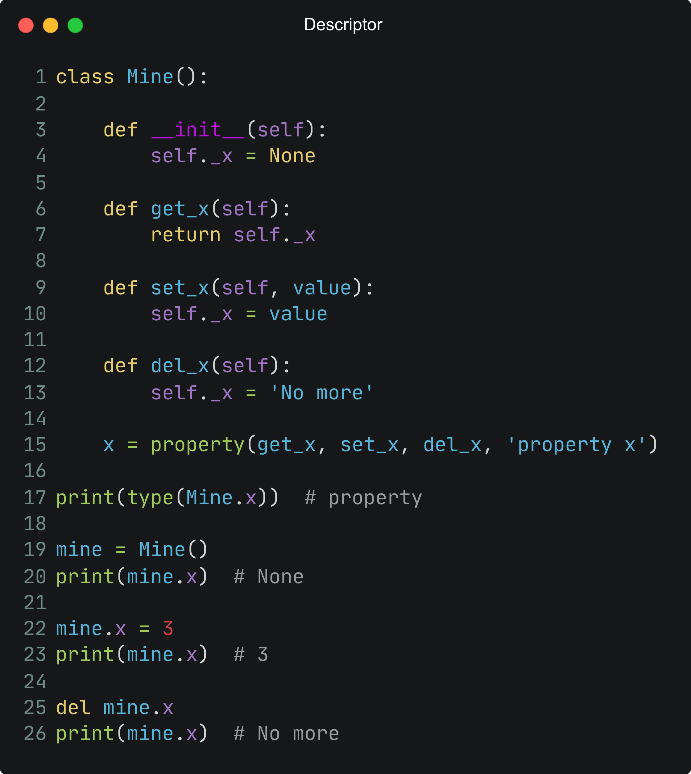
Property
В классическом виде создать свойство можно таким образом: определить методы из протокола дескрипторов, а затем вызвать функцию property, передав ей аргументами методы протокола.
Функция вернёт объект типа property, с помощью которого дальше можно работать с сокрытыми полями класса.

Slide 14
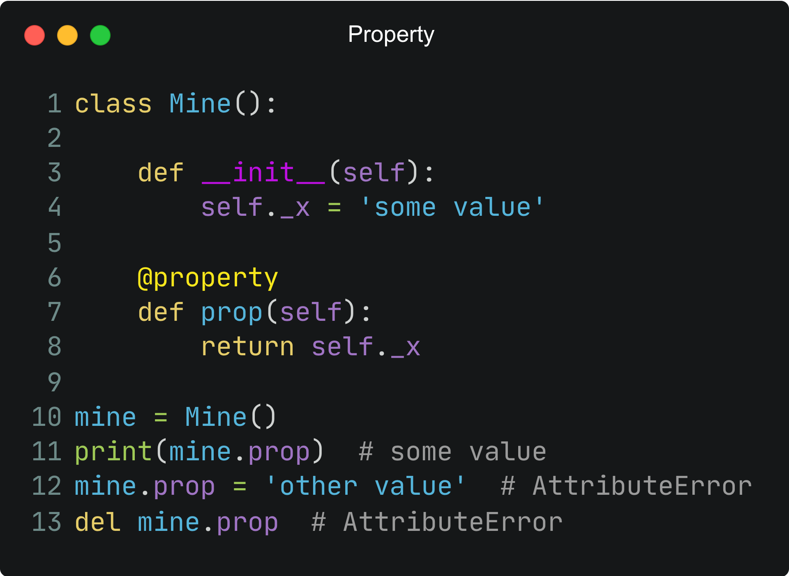
Property
Используя property в качестве декоратора, можно легко создавать вычисляемые свойства только для чтения.

Slide 15
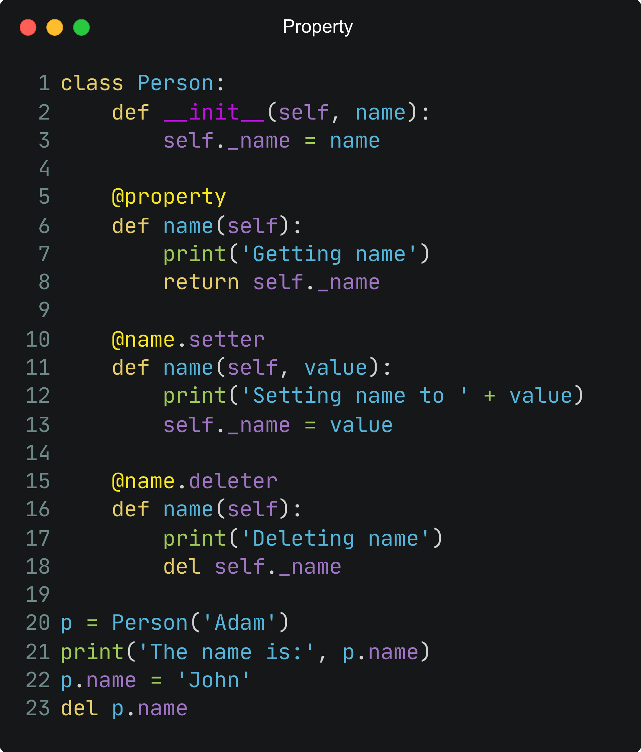
Property
Если одним только геттером не обойтись, можно реализовать сеттер и делетер.

Slide 16
Метаклассы
Метаклассы – это классы, экземпляры которых являются классами.
«Метаклассы – это магия, о которой 99% пользователей не стоит даже задумываться. Люди, которым они на самом деле нужны, знают, зачем и что с ними делать»
—Someone Famous

Slide 17
Метаклассы
Перед тем, как начинать разбираться в метаклассах, нужно хорошо понимать, как работают обычные классы в Python, а они очень своеобразны.
В большинстве языков классы – это просто фрагменты кода, которые описывают создание объекта. Это верно и для Python, но есть нюанс.
Классы в Python – это объекты. Когда выполняется оператор class, Python создаёт в памяти объект с именем ObjectCreator.

Slide 18
Метаклассы
Класс – это объект, потому что:
его можно использовать в качестве переменной
копируется
есть возможность добавить к нему атрибуты
передаётся как аргумент функции
Если классы в Python – это объекты, значит, как и любой другой объект, их можно создавать на ходу.
Но это не очень-то динамично, потому что всё равно придётся прописывать весь класс самостоятельно.

Slide 19
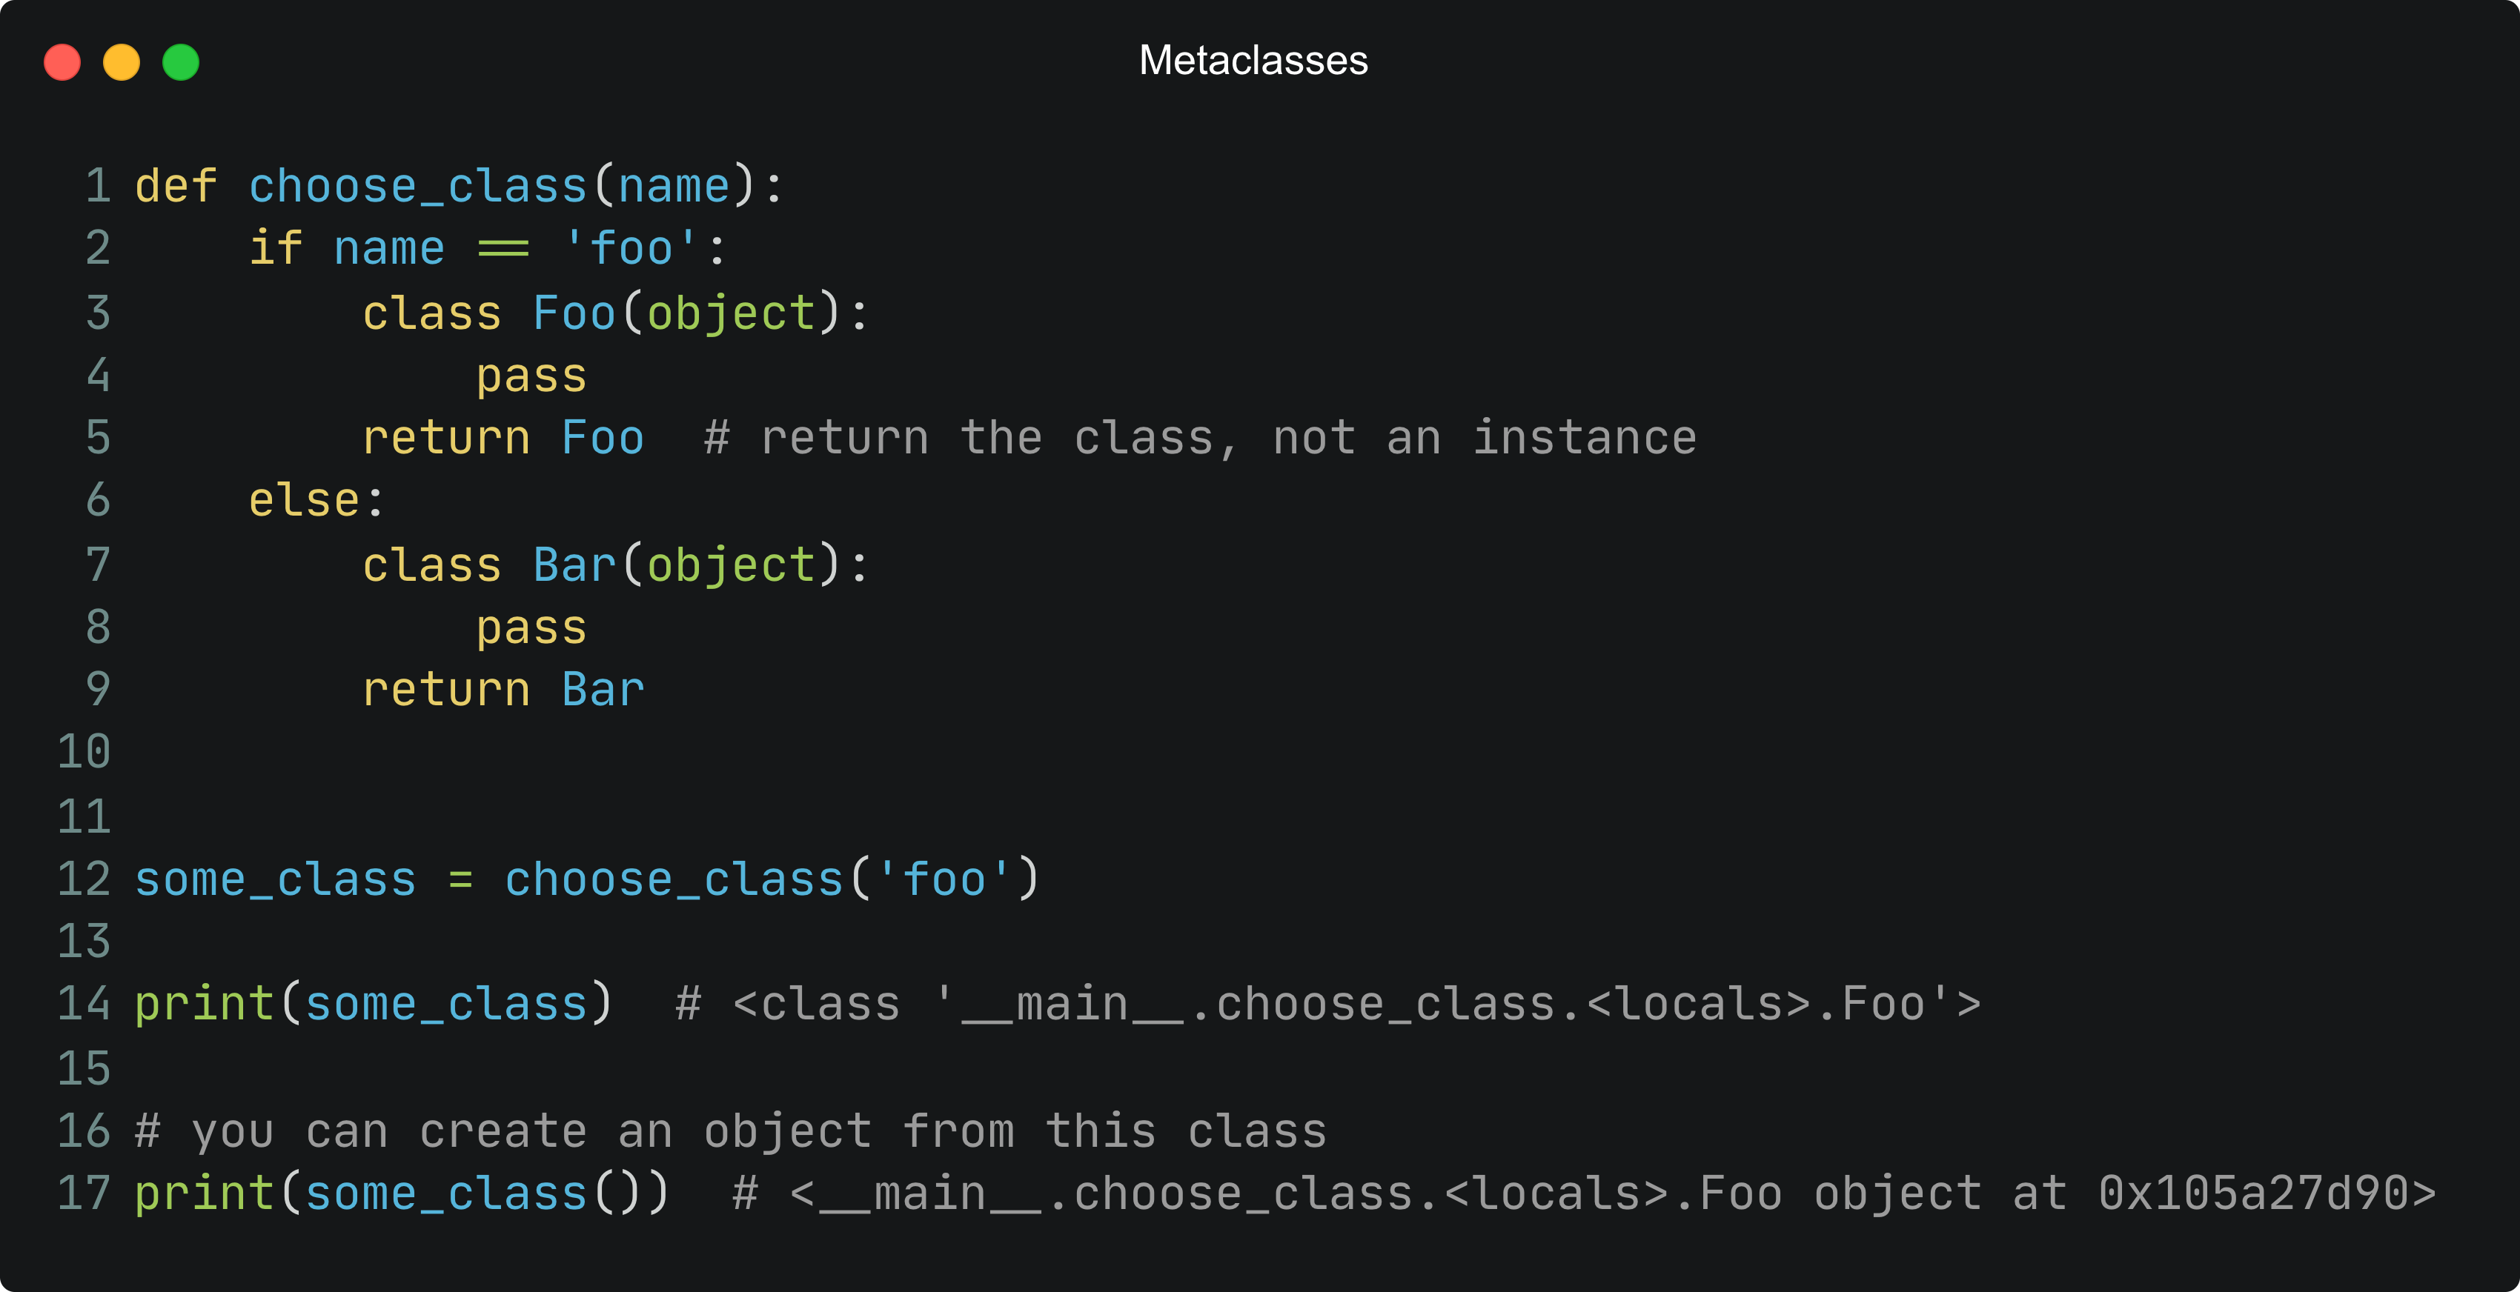
Метаклассы

Slide 20
Метаклассы
Исходя из того, что классы являются объектами, можно сделать вывод, что они должны чем-то генерироваться.
Вспомним функцию type, позволяющую определить тип объекта. Эта функция может создавать классы на ходу. В качестве параметра type принимает описание класса и возвращает класс.
type(<имя класса>,
<кортеж с родительскими классами (может быть пустым>,
<словарь с именами и значениями атрибутов>)

Slide 21
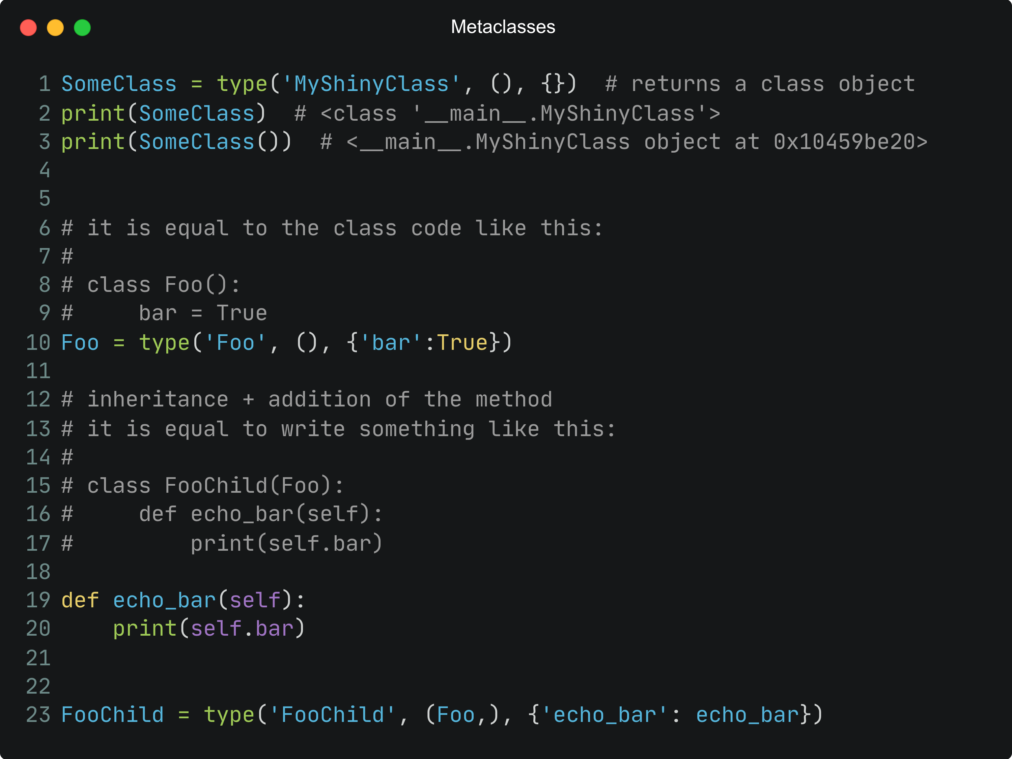
Метаклассы
type – встроенный метакласс, который использует Python.

Slide 22
Метаклассы
Если объявить класс Foo (class Foo: …), сам класс не сразу создастся в памяти. Python будет искать у этого класса атрибут __metaclass__.
Если атрибут не найден в классе, он ищется в модуле. Как только атрибут будет найдет, он используется для создания класса Foo. Если атрибут не найден, Python иcпользует type для создания класса.
Таким образом, можно переопределить то, что создаёт класс и явно указать в атрибут __metaclass__ какого-нибудь класса или модуля кастомный метакласс. Он будет использоваться вместо type.

Slide 23
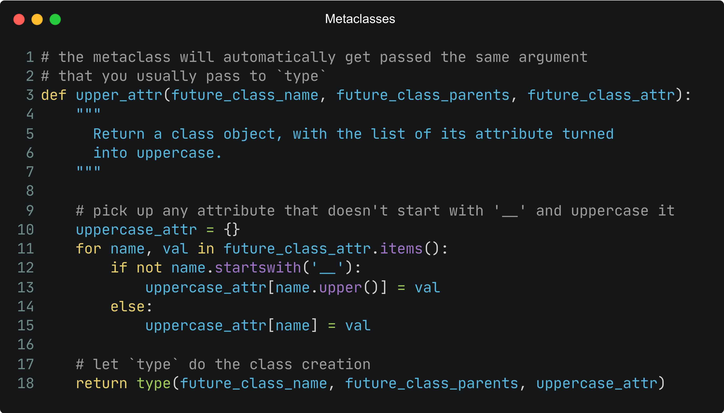
Метаклассы

Slide 24
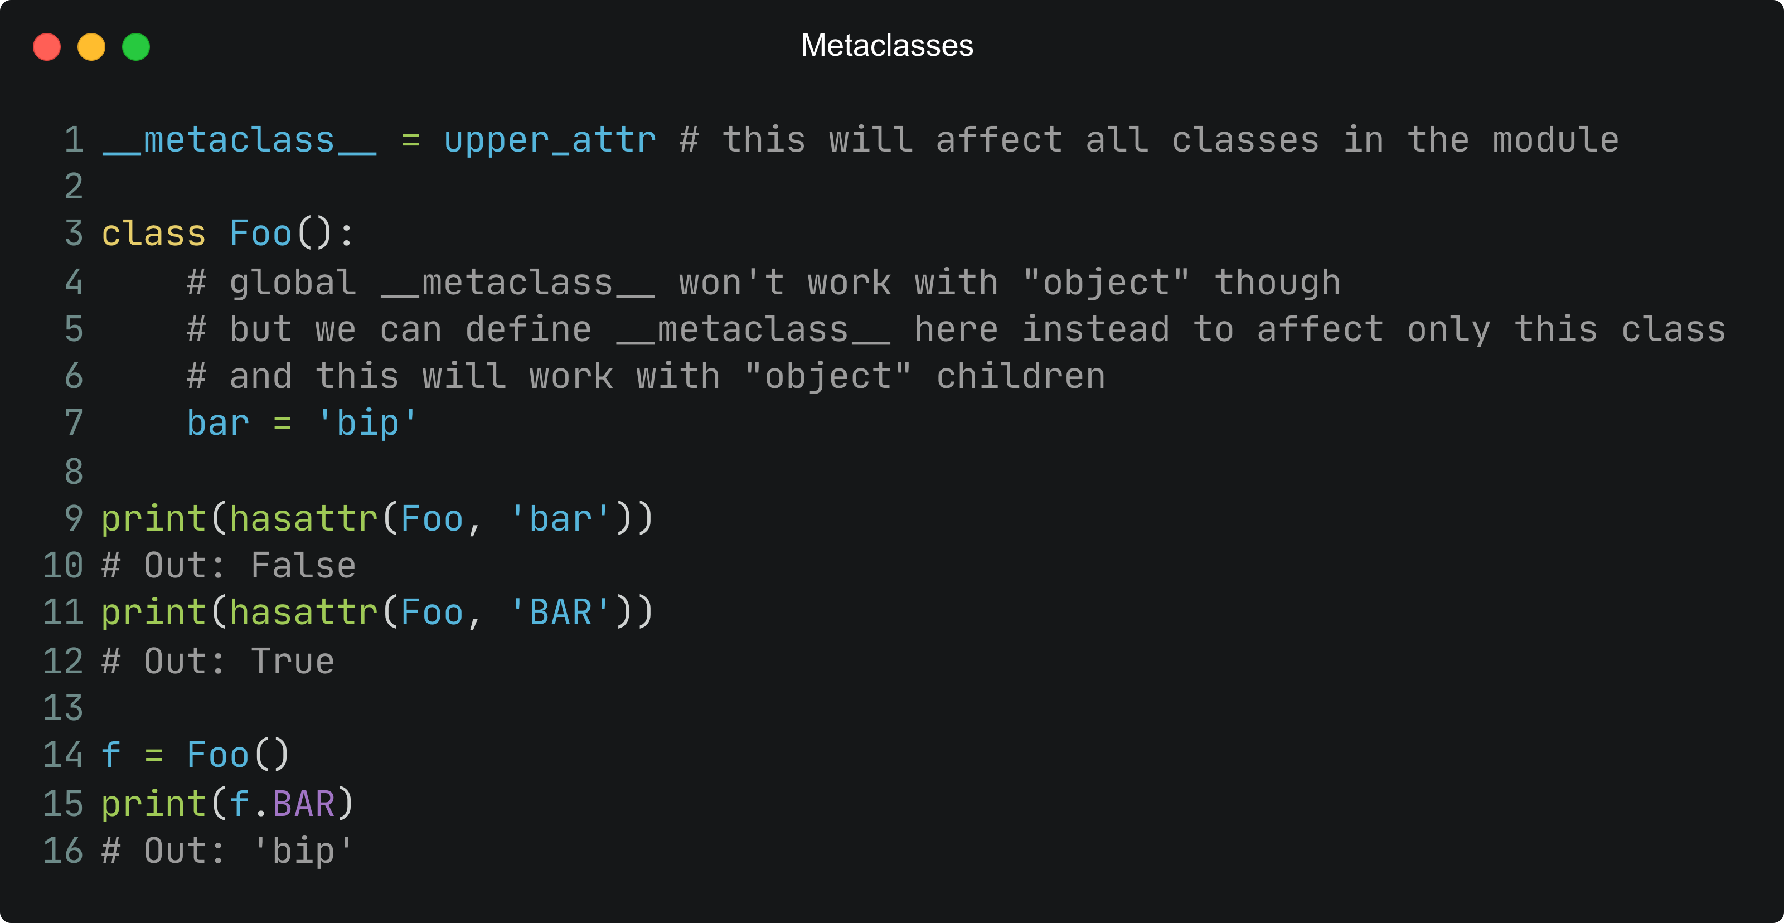
Метаклассы

Slide 25
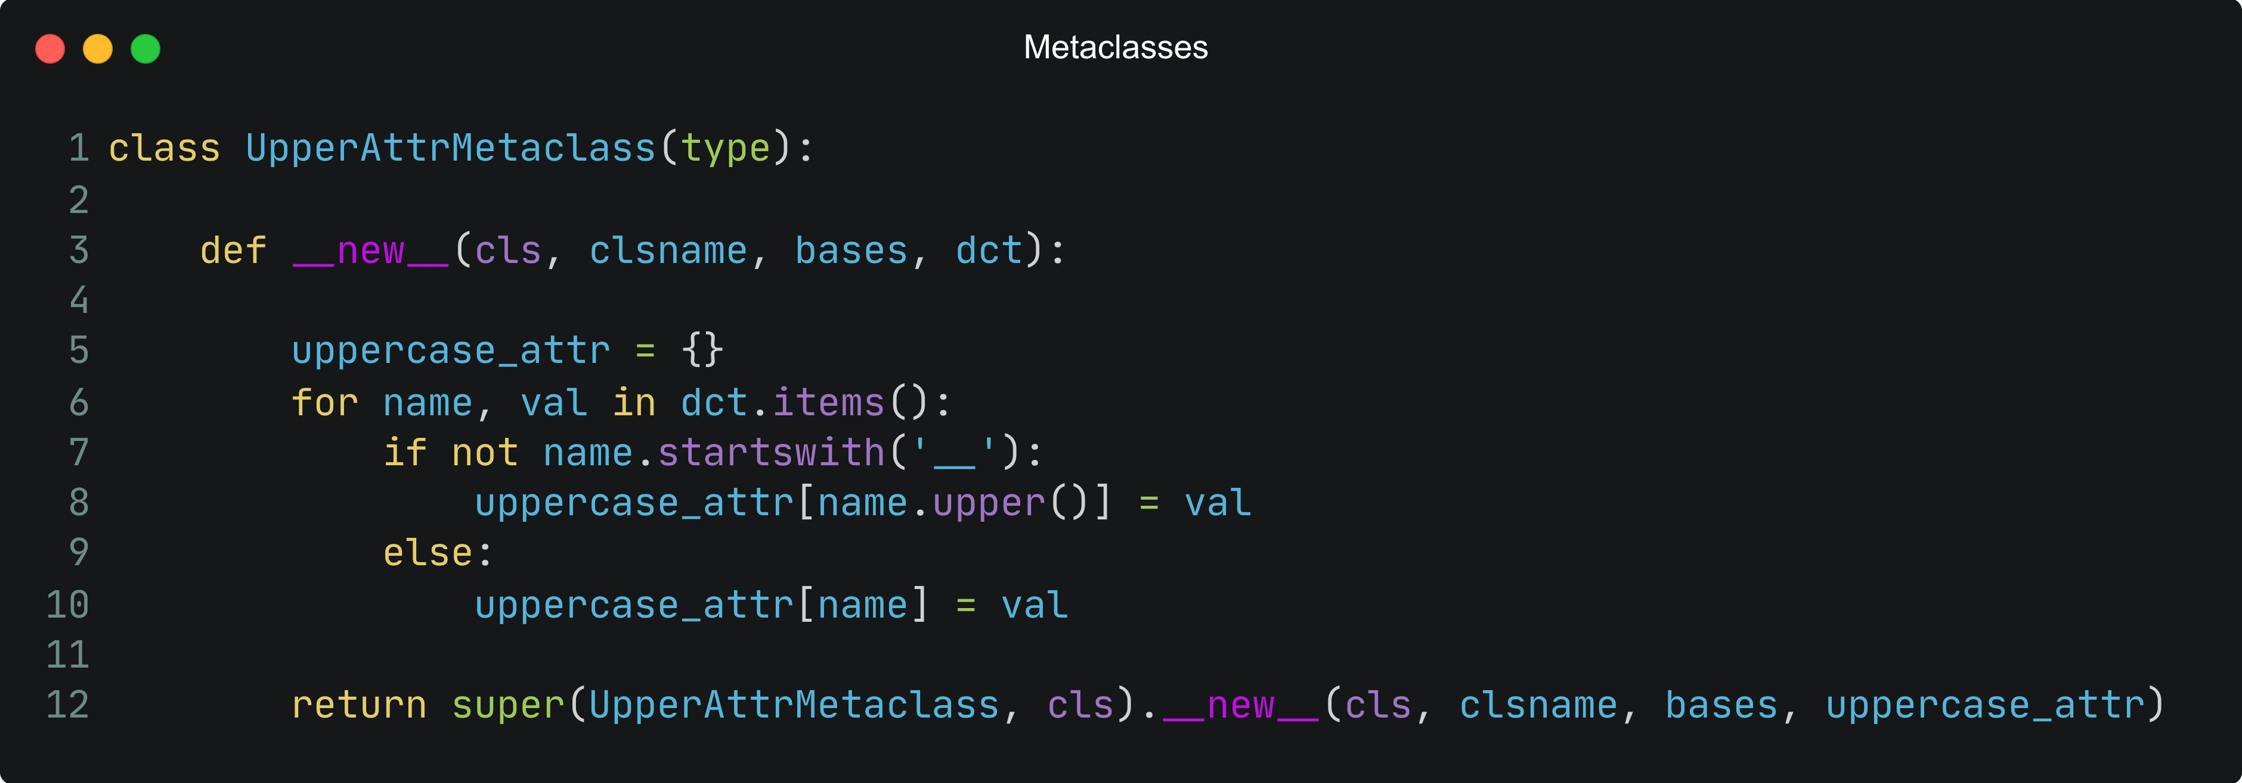
Метаклассы
Тот же самый метакласс, но с использованием ООП и без явного использования type.

Slide 26
Метаклассы
Причина сложности кода, использующего метаклассы, не в самих метаклассах. Код сложный, потому что обычно метаклассы используются для сложных задач, основанных на наследовании, интроспекции и манипуляции такими вещами, как __dict__.
Также с помощью метаклассов можно перехватить создание класса, изменить класс и вернуть изменённый класс.
Если вам не нужны сложные изменения класса, метаклассами пользоваться не стоит. Просто изменить класс можно вручную или декораторами класса.

Slide 27
Классы данных
Значимым компонентом любого проекта в программировании являются данные, с которыми неизбежно взаимодействуют все программы.
Python располагает универсальным набором инструментов для управления данными. В их число входят классы данных.

Slide 28
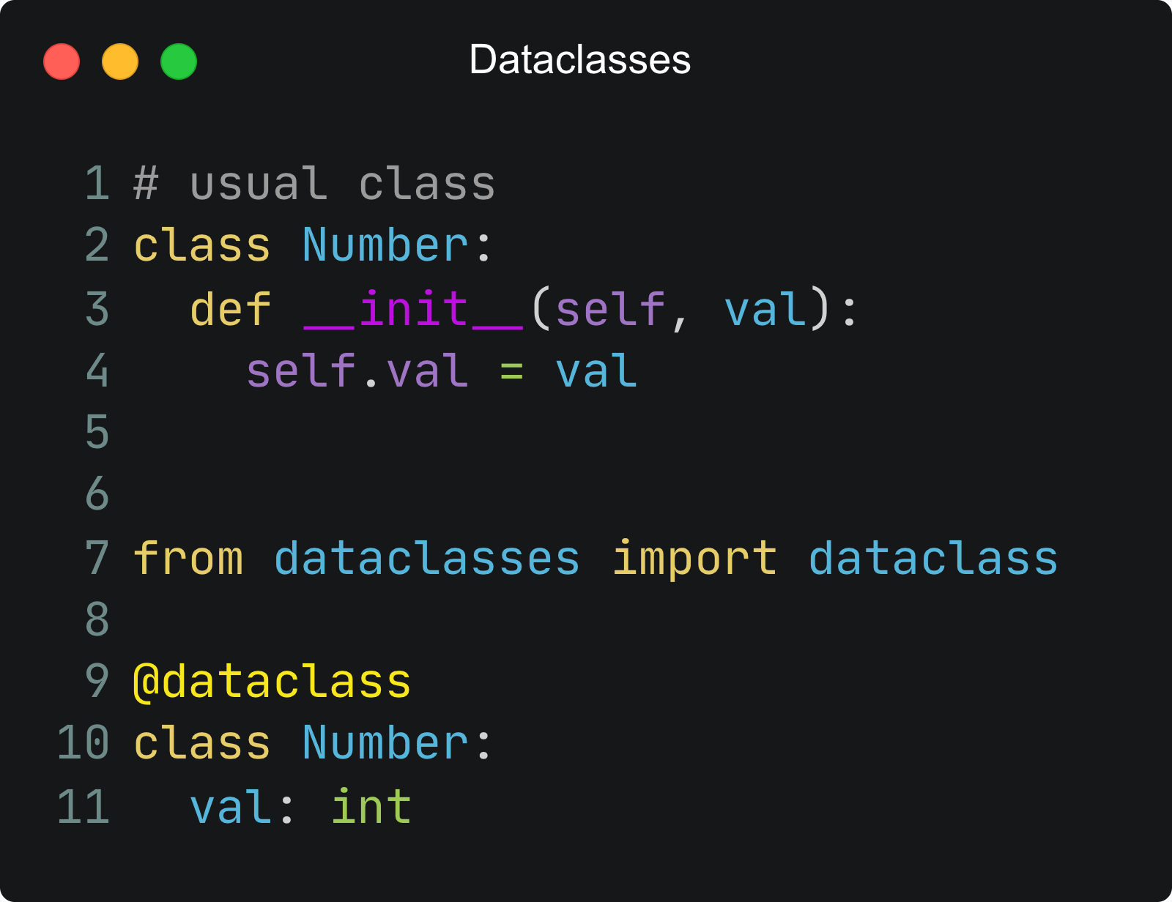
Классы данных
Функциональность классов данных входит определяется в модуле dataclasses, который входит в стандартную библиотеку Python. Аргументом в пользу использования классов данных вместо обычных классов является отсутствие необходимости реализовывать методы __init__ и __repr__, они будут сгенерированы автоматически

Slide 29
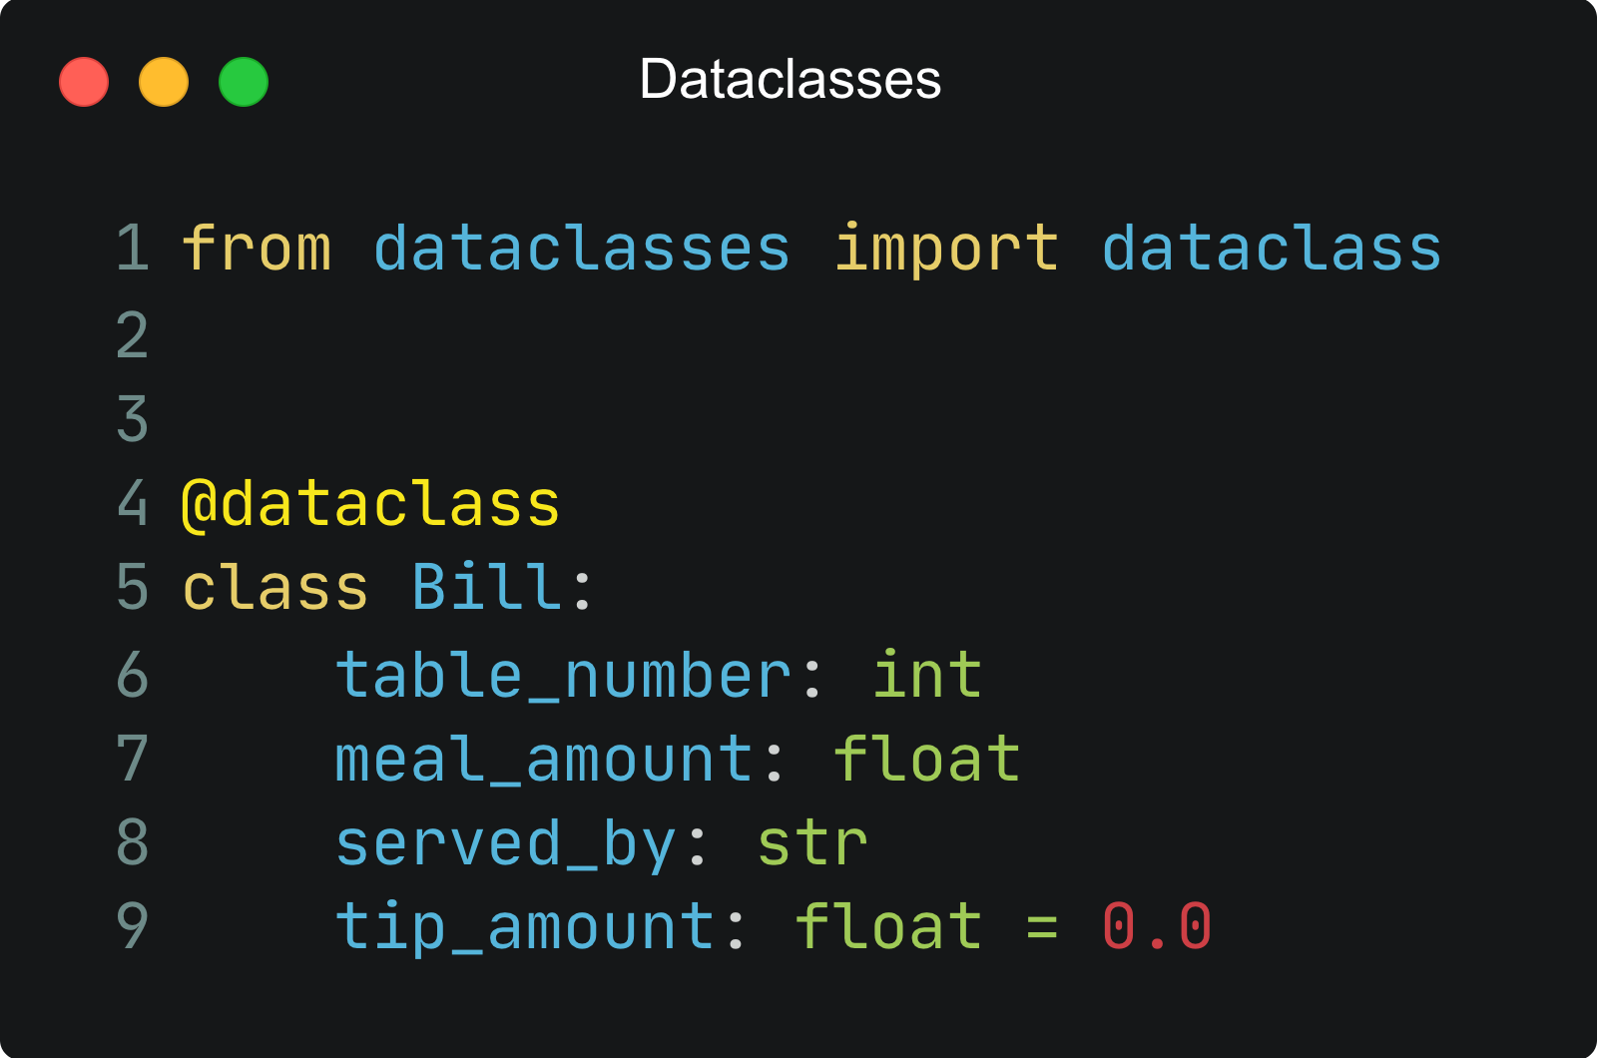
Классы данных
Все поля класса данных обязательно должны иметь аннотации типов. При определении полей можно установить для них значения по умолчанию. При этом следует учитывать, что если не все поля класса данных будут иметь значения по умолчанию, то следует сначала указать все поля без таких значений, и только после них – поля со значениями по умолчанию.

Slide 30
Классы данных
Помимо методов инициализации и представления, декоратор dataclass также обеспечивает выполнение операций сравнения. Как нам уже известно, в случае с обычным классом мы не можем полноценно сравнивать экземпляры класса без переопределения соответствующего поведения (магических методов __eq__, __lt__ и прочих).
Классы данных автоматически имеют методы для сравнения. При сравнении каждый экземпляр рассматривается как кортеж, содержащий поля в установленном порядке.

Slide 31
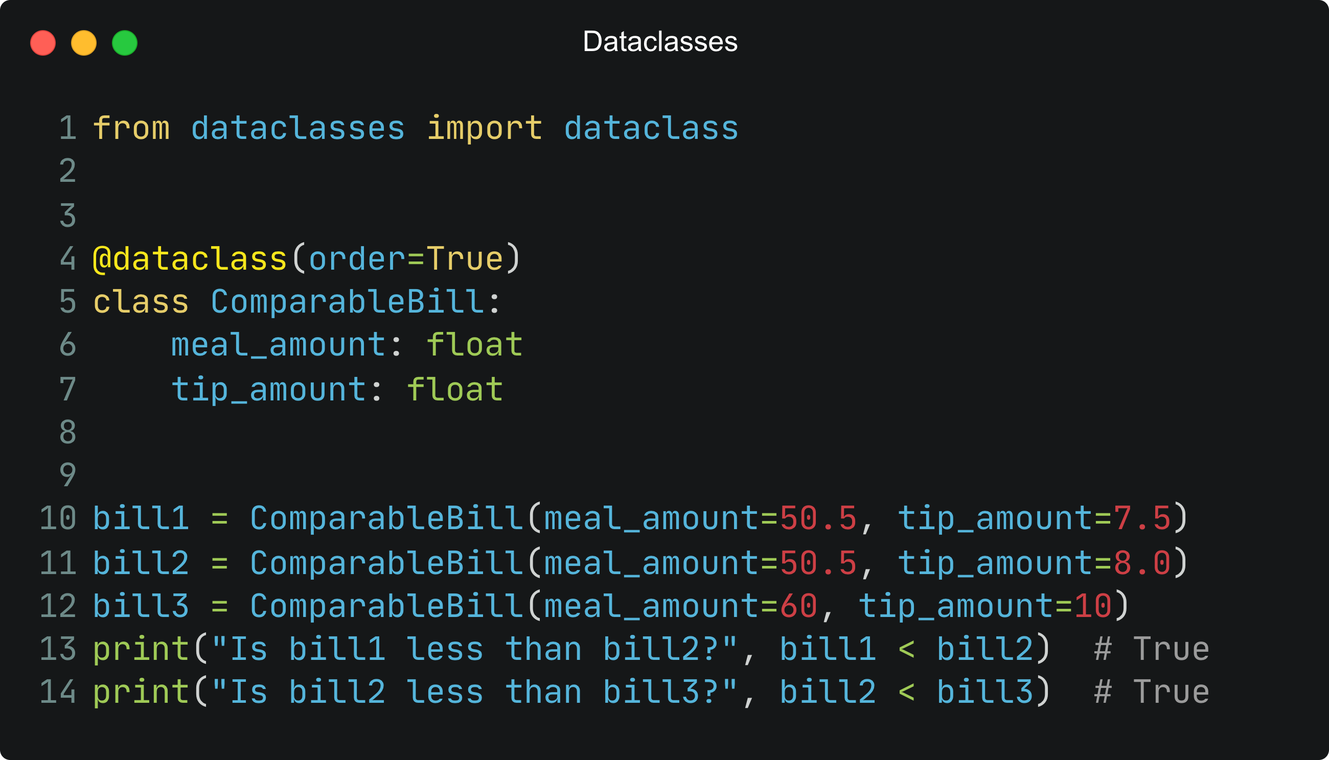
Классы данных

Slide 32
Классы данных
По умолчанию поля классов данных можно менять, поэтому классы данных ещё иногда называют изменяемыми именованными кортежами.
Установить новое значение атрибуту обычного именованного кортежа нельзя, т.к. кортежи неизменяемы. Однако смену значения атрибута можно сделать применительно к экземпляру класса данных, что подчёркивает преимущества поддержки изменяемости таких классов.
Впрочем, изменяемость данных не всегда кстати, и в ряде случаев хотелось бы обойтись без неё. Для этого при использовании декоратора dataclass нужно установить значение параметра frozen в True.

Slide 33
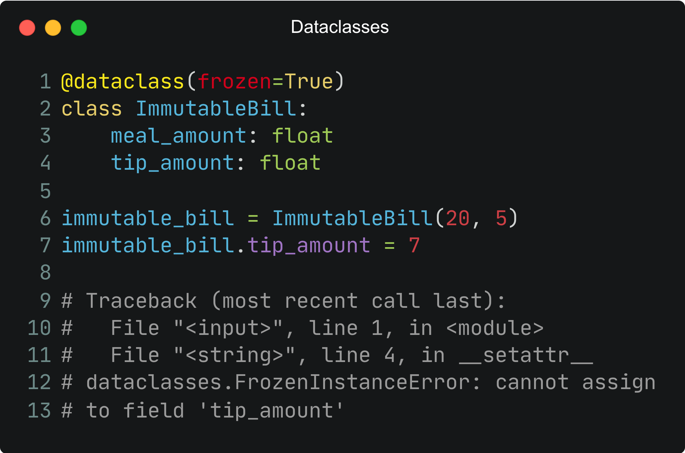
Классы данных

Slide 34
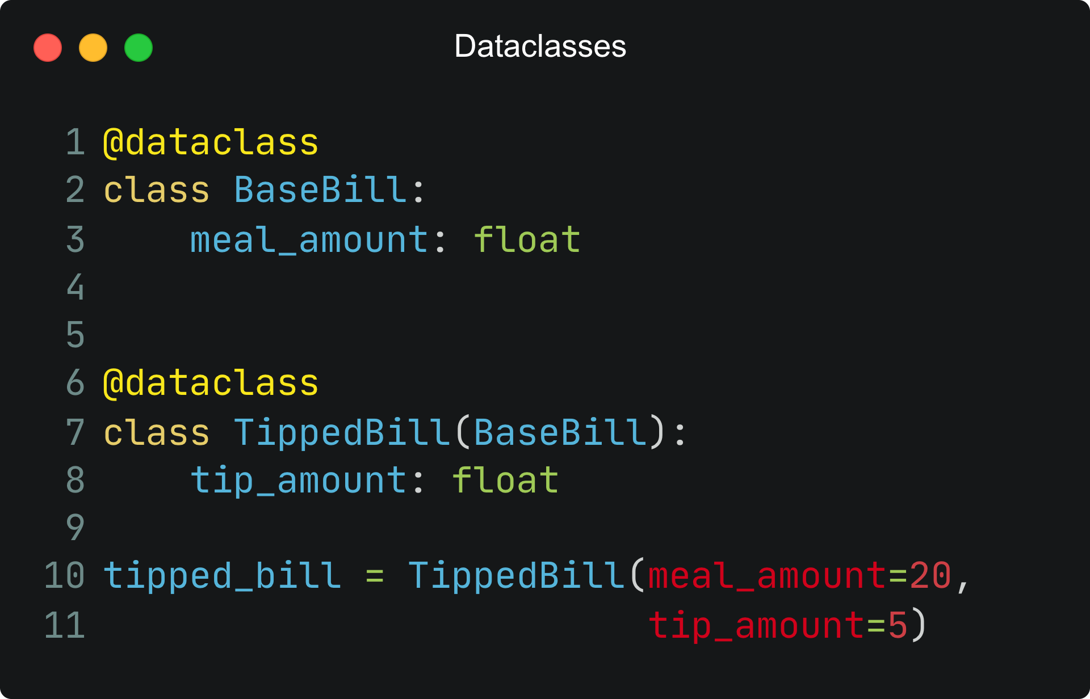
Классы данных
Классы данных, также как и обычные классы, обладают расширяемостью, следовательно, на основе класса данных можно создать подкласс. Инициализация подкласса свидетельствует о том, что он автоматически получает сигнатуру полей базового класса и самого подкласса.

Slide 35
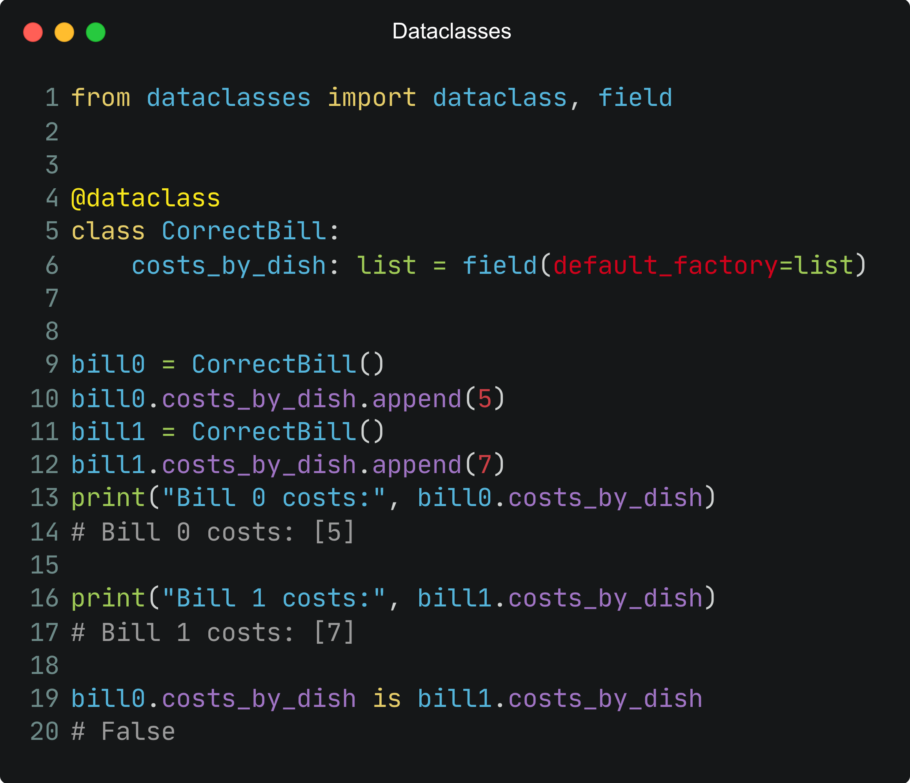
Классы данных
В контексте классов данных актуален вопрос о том, как можно определить значение по умолчанию для изменяемых полей (например, поле должно представлять собой список).
Для таких случаев можно использовать функцию field из модуля dataclasses с нужным значением параметра default_factory.

Slide 36
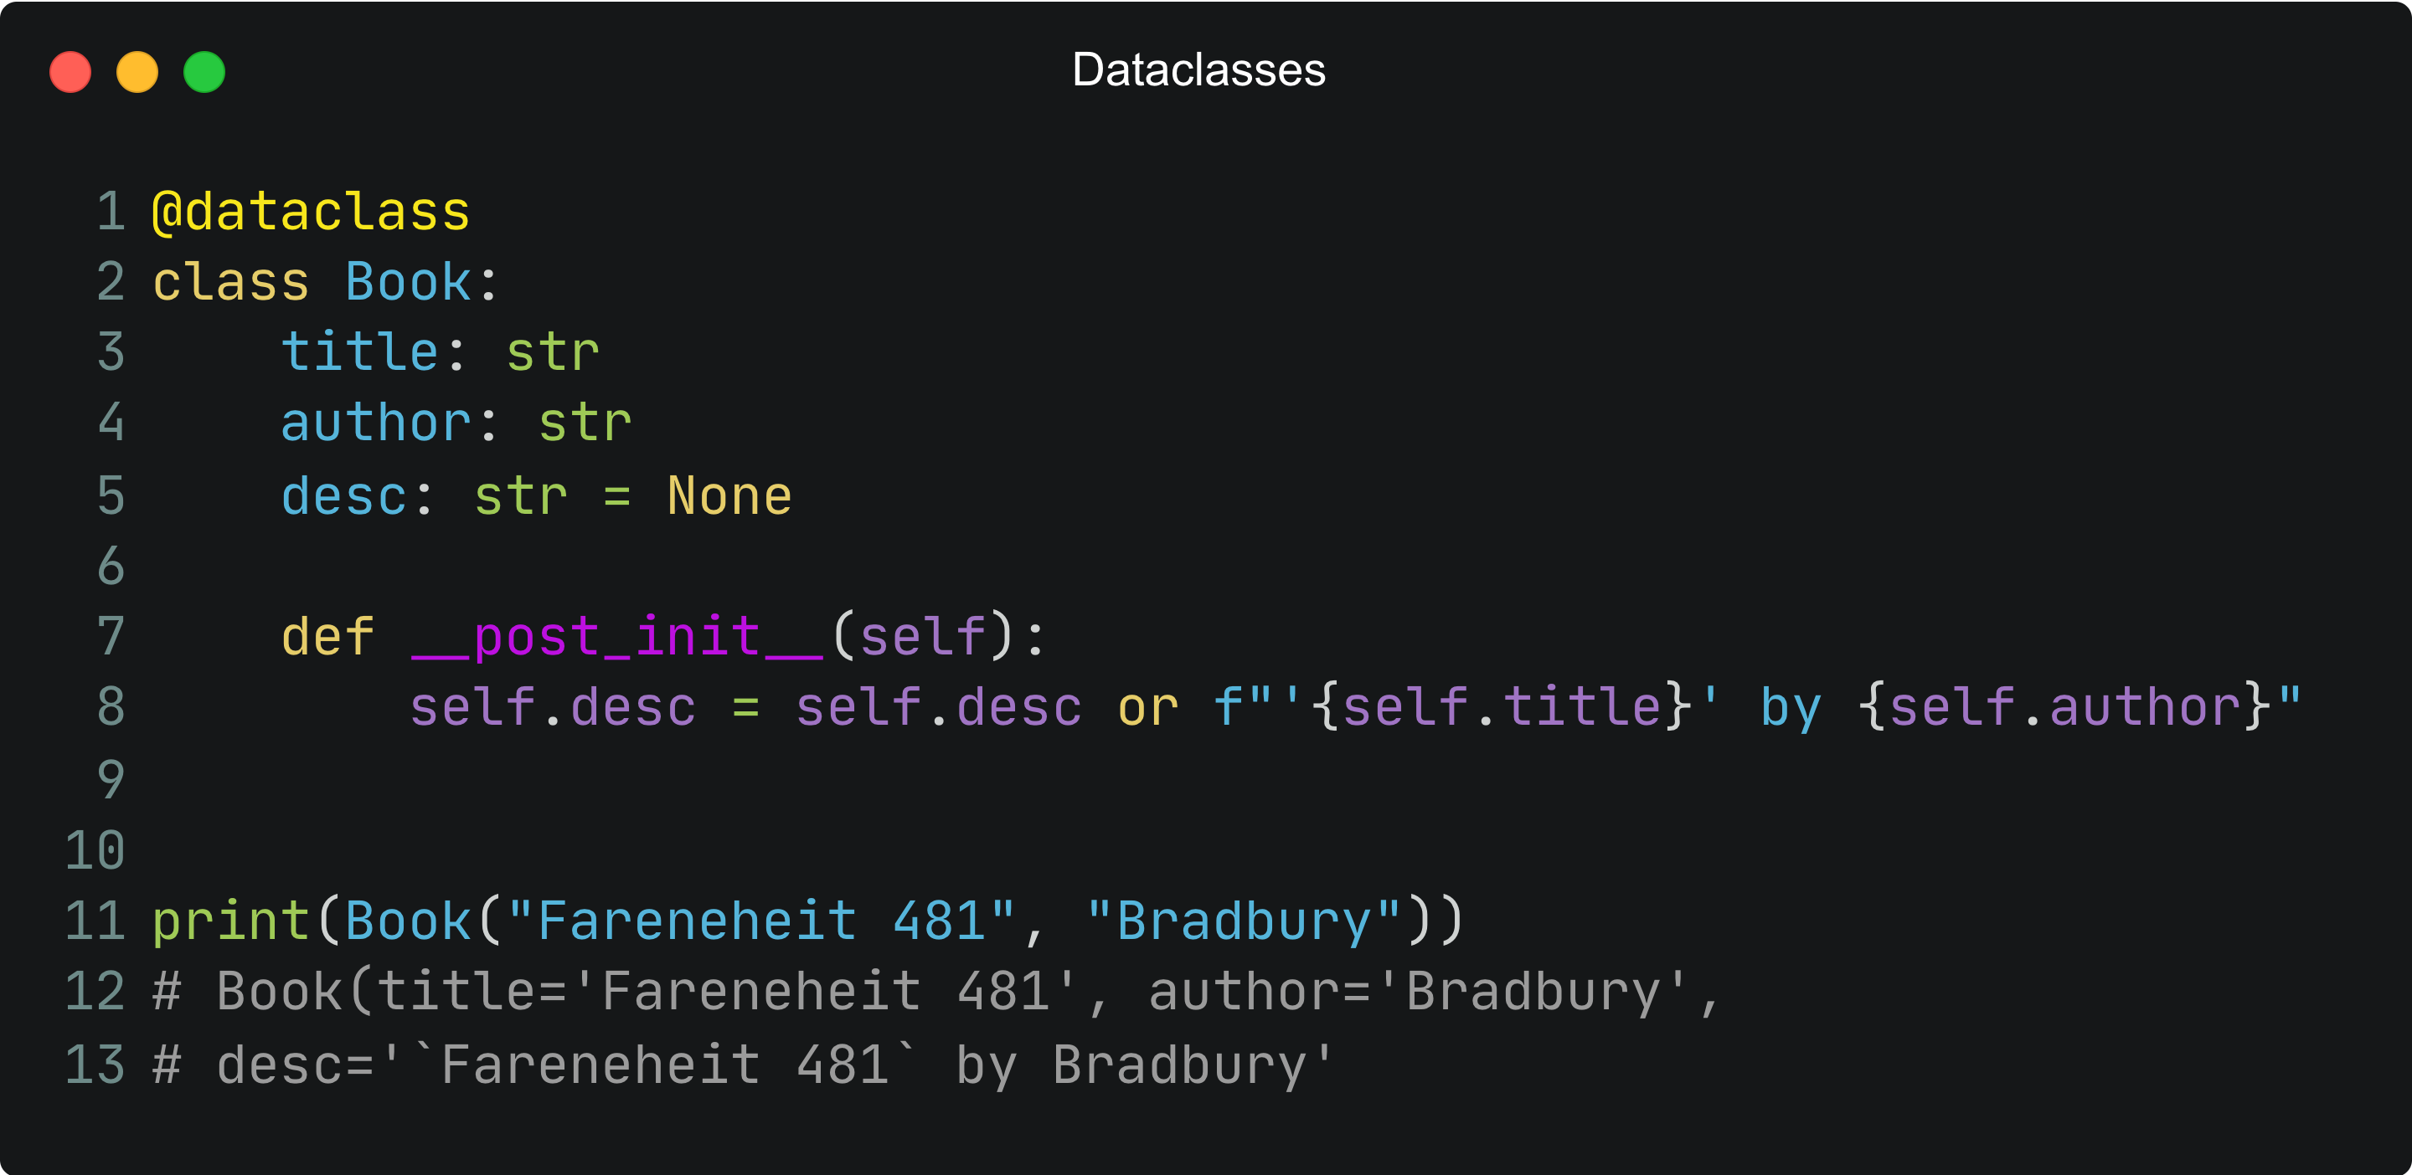
Классы данных
Классы данных, также поддерживают обработку после инициализации. Автосгенерированный метод __init__ вызывает метод __post_init__, если он определён в классе.

Slide 37
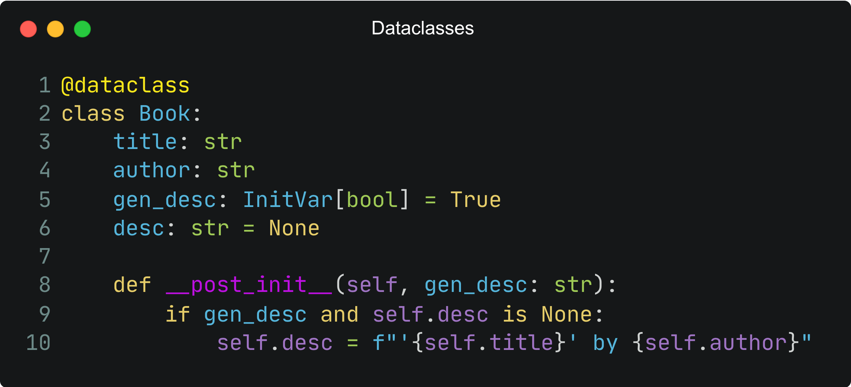
Классы данных
Одна из возможностей, связанных с методом __post_init__ - параметры, используемые только для инициализации. Если при объявлении поля указать в качестве его типа InitVar, его значение будет передано как значение аргумента __post_init__. Никак иначе такие поля не используются.

Slide 38
Задания
1. Класс «Товар» содержит следующие закрытые поля:
название товара
название магазина, в котором подаётся товар
стоимость товара в рублях
Класс «Склад» содержит закрытый массив товаров.
Обеспечить следующие возможности:
вывод информации о товаре со склада по индексу
вывод информации о товаре со склада по имени товара
сортировка товаров по названию, по магазину и по цене
перегруженная операция сложения товаров по цене

Slide 39
Задания
2. ПчёлоСлон
Экземпляр класса инициализируется двумя целыми числами, первое относится к пчеле, второе – к слону. Класс реализует следующие методы:
fly() – возвращает True, если часть пчелы не меньше части слона, иначе – False
trumpet() – если часть слона не меньше части пчелы, возвращает строку “tu-tu-doo-doo”, иначе – “wzzzz”
eat(meal, value) – может принимать в meal только ”nectar” или “grass”. Если съедает нектар, то value вычитается из части слона, пчеле добавляется. Иначе – наоборот. Не может увеличиваться больше 100 и уменьшаться меньше 0.

Slide 40
Задания
3. Класс «Автобус». Класс содержит свойства:
скорость
максимальное количество посадочных мест
максимальная скорость
список фамилий пассажиров
флаг наличия свободных мест
словарь мест в автобусе
Методы:
посадка и высадка одного или нескольких пассажиров
увеличение и уменьшение скорости на заданное значение
операции in, += и -= (посадка и высадка пассажира по фамилии)

Slide 41
Контрольные вопросы
1. В чём отличия между обычной функцией и методом?
2. Что такое статический метод?
3. Что такое метод класса?
4. Что такое свойство?
5. Что такое дескриптор?
6. Что такое метаклассы и зачем они нужны?
7. Что такое классы данных и зачем они нужны?

